Slide 1

주혁이의 우주
탐험기 게임
201911184 게임학과 이주혁

Slide 2
목차
1. 개임 개요
2. 게임 스토리
3. 이전과 변경된 점
4. 참고자료 및 시연

Slide 3



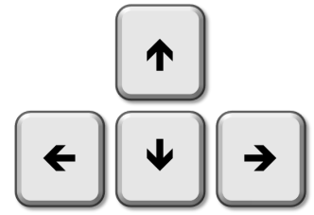


플랫폼
장르
라이브러리
조작법
PC
우주
pygame
방향키/스페이스바

Slide 4

기획 의도
간단한 플레이
고전 오락실 분위기

Slide 5

Game story
지구가 망해서 주혁이가 UFO를 탐
탈출 하려는데 외계인들이 방해를 함
죽여 나가며 살아남아야 함

Slide 6
중간발표와 달라진 점
노 엔딩 게임
->
엔딩 게임 (보스를 잡아야 함)
상하만 움직이는 주혁
->
상하좌우로 움직이는 주혁

Slide 7
추가된 점
1. 보스 공격 구현
5. Exe 파일로 빌드!
2. 다양한 효과음
3. 다양한 버그 수정
4. 점수 시스템 구현

Slide 8
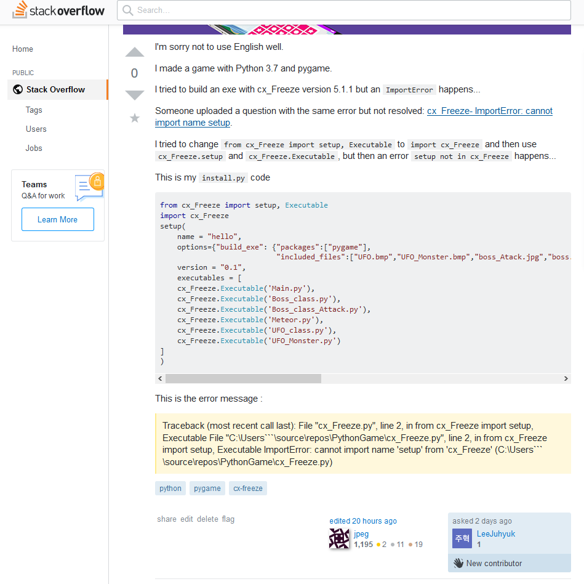
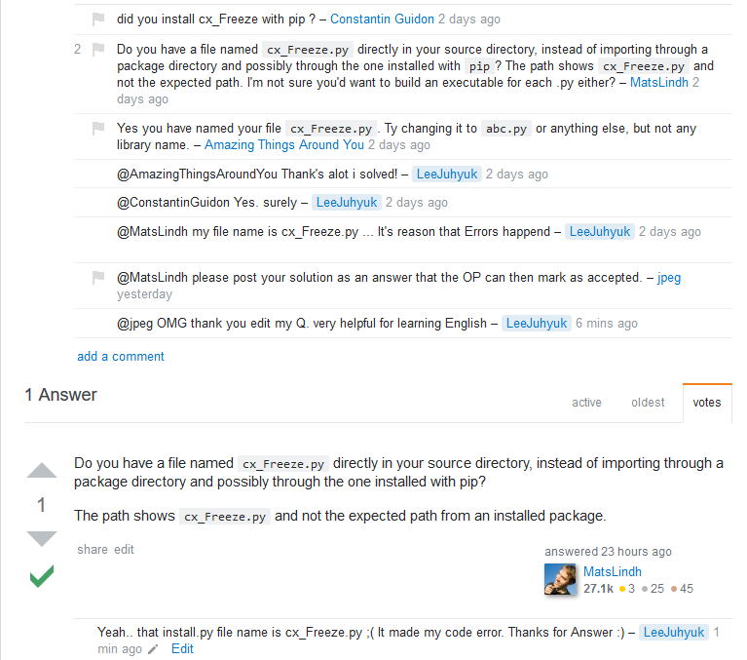
참고한 것들
https://www.pygame.org/docs/ - 파이게임 함수가 다 있음.
https://blog.naver.com/samsjang/220706335386 - 파이게임으로 게임 만드는 것을 포스팅 되어있음. (정말 친절..)
https://anthony-tuininga.github.io/cx_Freeze/ - cxFreeze 파이썬 프로그램을 exe로 빌드 시켜주는 pip (이거때문에 3일..)
https://www.spriters-resource.com/ - 고전 게임 sprite resource가 정말 많은 사이트
https://devnauts.tistory.com/63 - pygame sprite 사용을 어떻게 하는지, 클래스로 쪼개서 설명 되어있어 코딩하기 편했음
https://stackoverflow.com/ - 영어 코딩 질문사이트, 발표자가 3일동안 고민한 것을 한 줄 만에 해결해주는 사이트

Slide 9
출처
Metal Slug – SNK (resource,BGM)

Slide 10
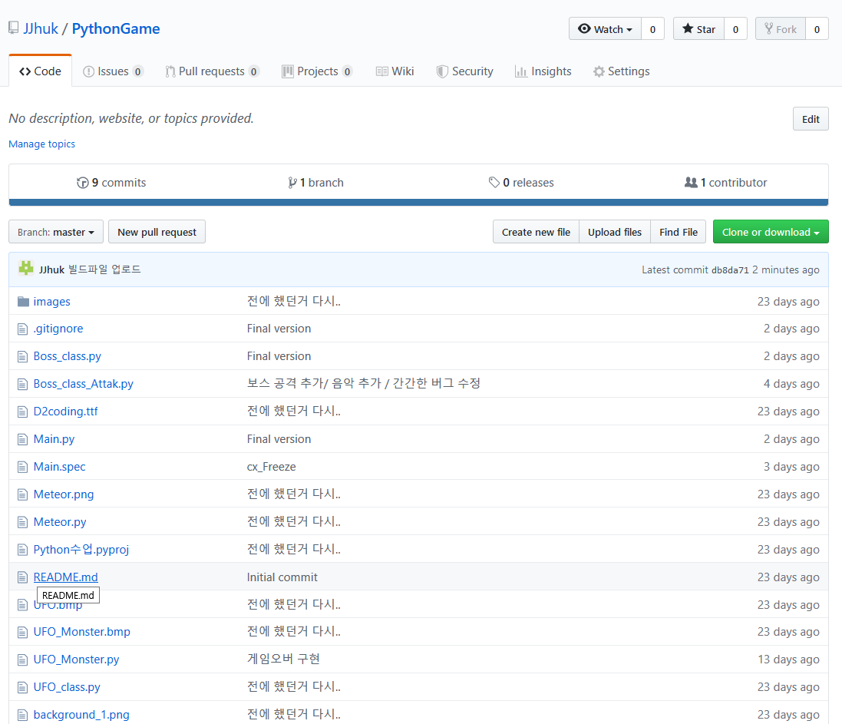
소스와 파일을 다운받는 법
https://github.com/JJhuk/PythonGame
위 링크를 타서,
초록색 clone or Download로 누르거나,
원하는 파일 클릭해서 Download 하시면 됩니다.

Slide 11
시연!
(실행 안되면 코딩 안 할꺼야)

Slide 12
QnA!

Slide 13
END
감사합니다

